Slide 1
Kernidee
Backrezepte richtig „übersetzen“
Was bedeutet z. B. 1/4 kg?
Wie lese ich das auf einer Digitalwaage in Gramm ab?

Slide 2
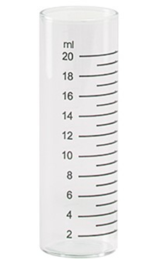
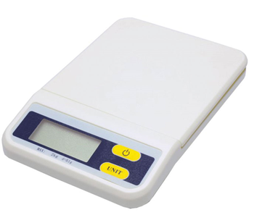
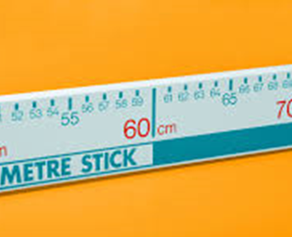
Einführung
Doppel-Conference zum Thema anhand des Kochrezeptes bzw. der Bastelanleitung
MEDIEN: Digitalwaage, Messglas, Meterstab oder –band, 1/4 l – Glas

Slide 4
http://www.geschenkbandideen.de/anleitungen/einfluegelschleife/

Slide 5
Auftrag: Ich mache das so!

Slide 7
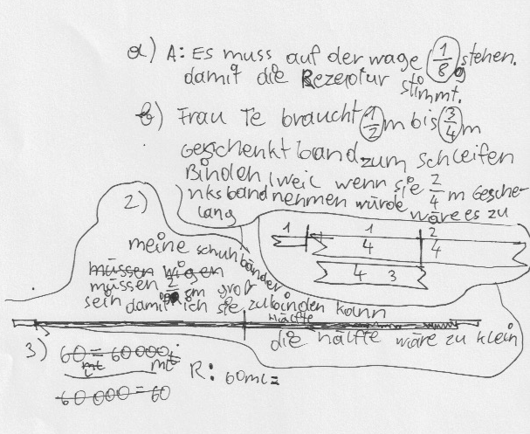
Wie machst du es?
Die Schülerinnen und Schüler geben sich gegenseitig Rückmeldung:
Fabienne:
Ich mache das
so!

Slide 8
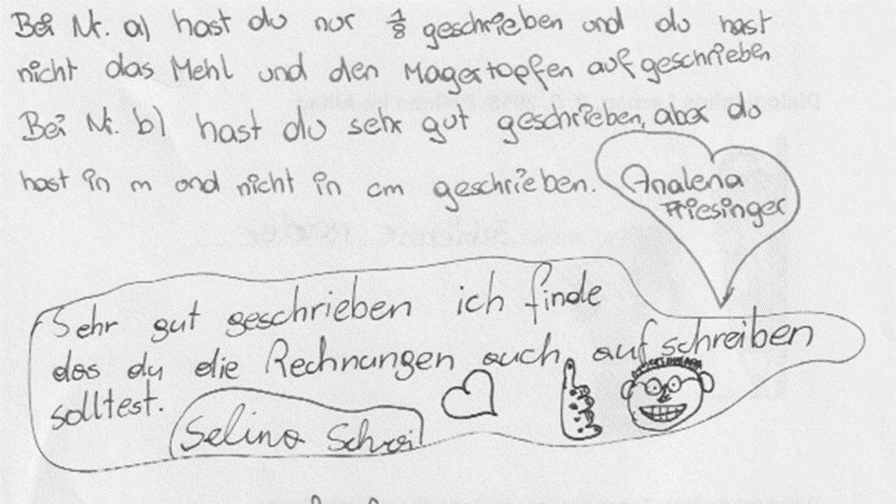
Rückmeldung für Fabienne

Slide 9
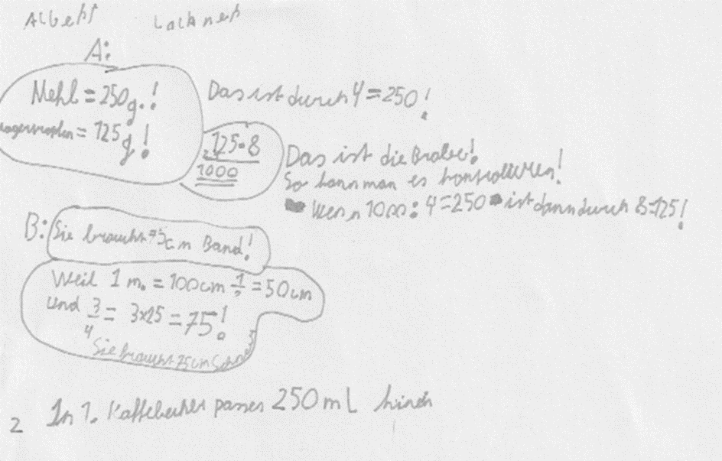
Albert

Slide 10
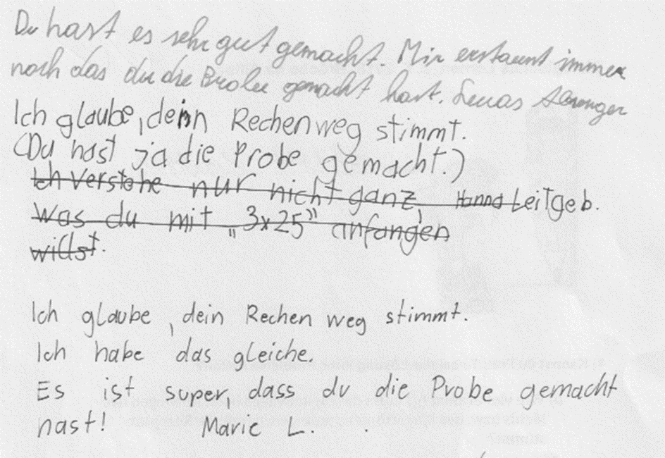
Rückmeldung für Albert

Slide 11
„Das machen wir ab.“
Gemeinsames Besprechen der Autographen und der Rückmeldungen und Festlegen einer gemeinsamen Vorgehensweise
(einfache) Bruchteile von Größen
Vergleichen von Brüchen
Addieren und Subtrahieren von Brüchen
(Veranschaulichung durch Kreisscheiben)

Slide 12
Folgeauftrag
Ziele zu den Brüchen: Schätze zunächst ein, was du bereits kannst
 | Lernziele | ja | meist | nein
1 | Ich kann erklären, was ein Bruch ist, und kann die Begriffe Zähler und Nenner klar unterscheiden.
2 | Ich kann einfache Brüche vergleichen, addieren und subtrahieren.
3 | Ich kann Bruchteile von Größen (Längen, Rauminhalt, Masse, Zeit...) in verschiedenen Einheiten angeben.
4 | Ich kann die oben genannten Kenntnisse praktisch und in vorgegebenen Textbeispielen anwenden.

Slide 13
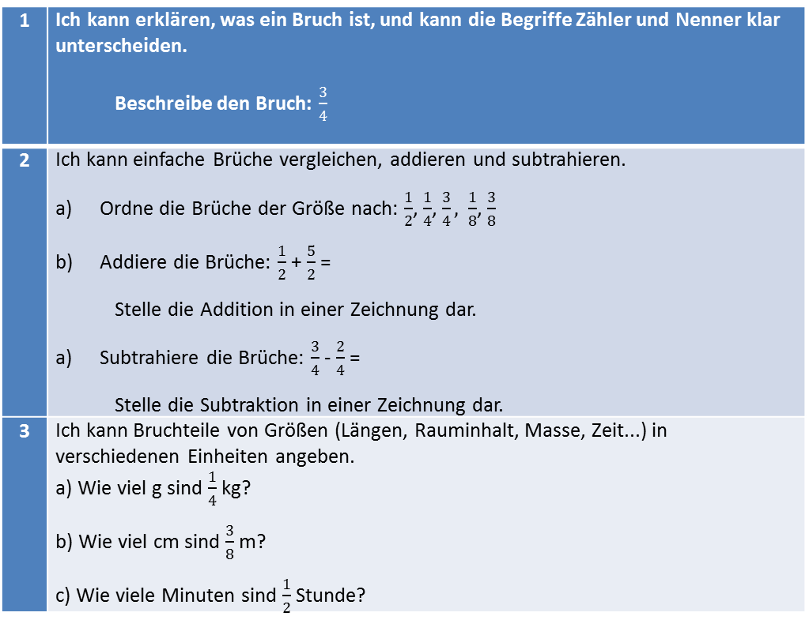
Ziele mit Aufgaben
1 | Ich kann erklären, was ein Bruch ist, und kann die Begriffe Zähler und Nenner klar unterscheiden. Beschreibe den Bruch: $\frac{3}{4}$
2 | Ich kann einfache Brüche vergleichen, addieren und subtrahieren. Ordne die Brüche der Größe nach: $\frac{1}{2}$, $\frac{1}{4}$, $\frac{3}{4},$ $\frac{1}{8}$, $\frac{3}{8}$ Addiere die Brüche: $\frac{1}{2}$ + $\frac{5}{2}$ = Stelle die Addition in einer Zeichnung dar. Subtrahiere die Brüche: $\frac{3}{4}$ - $\frac{2}{4}$ = Stelle die Subtraktion in einer Zeichnung dar.
3 | Ich kann Bruchteile von Größen (Längen, Rauminhalt, Masse, Zeit...) in verschiedenen Einheiten angeben. a) Wie viel g sind $\frac{1}{4}$ kg? b) Wie viel cm sind $\frac{3}{8}$ m? c) Wie viele Minuten sind $\frac{1}{2}$ Stunde?

Slide 14
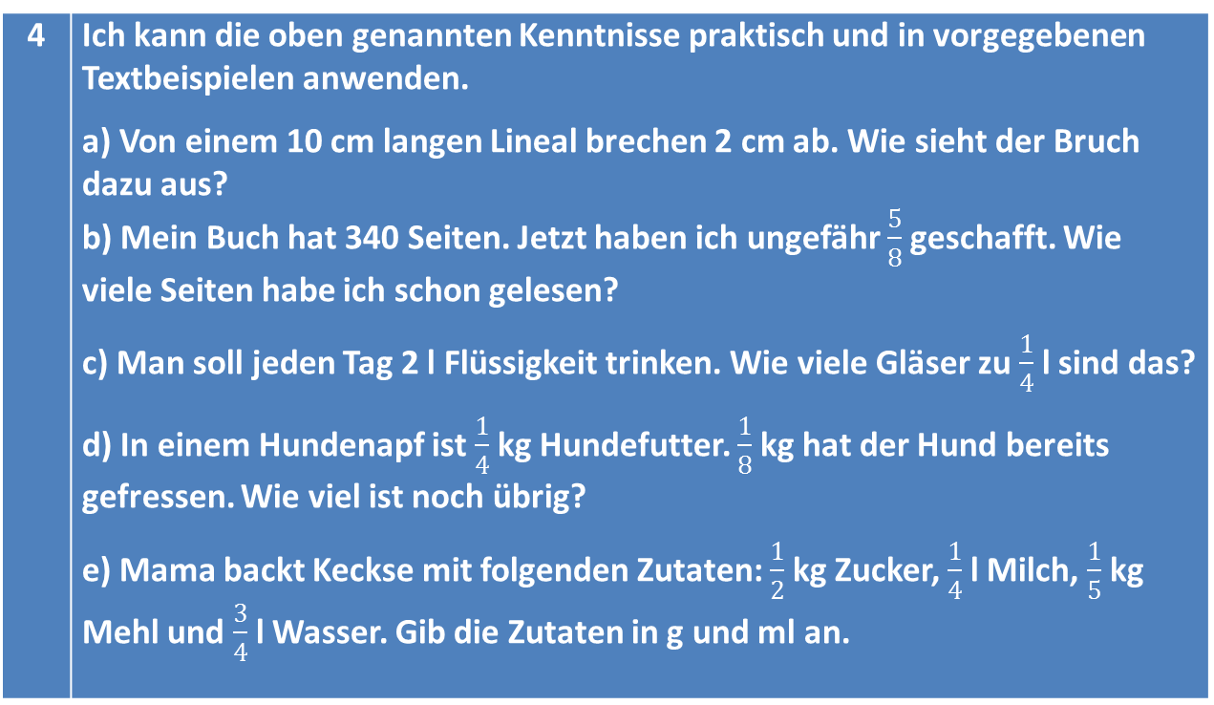
Ziele mit Aufgaben
4 | Ich kann die oben genannten Kenntnisse praktisch und in vorgegebenen Textbeispielen anwenden. a) Von einem 10 cm langen Lineal brechen 2 cm ab. Wie sieht der Bruch dazu aus? b) Mein Buch hat 340 Seiten. Jetzt haben ich ungefähr $\frac{5}{8}$ geschafft. Wie viele Seiten habe ich schon gelesen? c) Man soll jeden Tag 2 l Flüssigkeit trinken. Wie viele Gläser zu $\frac{1}{4}$ l sind das? d) In einem Hundenapf ist $\frac{1}{4}$ kg Hundefutter. $\frac{1}{8}$ kg hat der Hund bereits gefressen. Wie viel ist noch übrig? e) Mama backt Keckse mit folgenden Zutaten: $\frac{1}{2}$ kg Zucker, $\frac{1}{4}$ l Milch, $\frac{1}{5}$ kg Mehl und $\frac{3}{4}$ l Wasser. Gib die Zutaten in g und ml an.

Slide 15
Schularbeitenbeispiele mit Lösungshäufigkeit (20 Schüler/innen)

